Slide 1
지역축제 방문객예측모델
소프트웨어융합학과
2017103728
배이지
2020-04-24

Slide 2
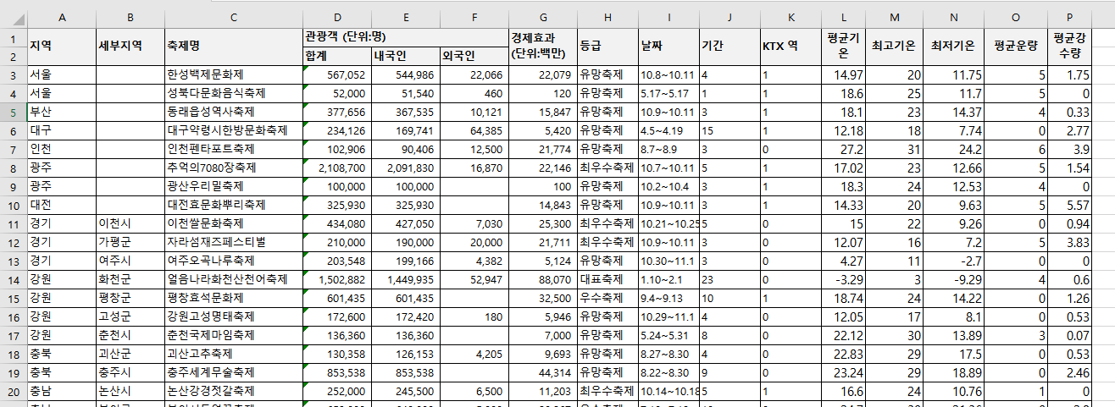
축제 데이터 결측 값 확인 및 채우기

Slide 3
SNS 데이터 수집
1) 트위터 데이터 크롤링
- “GetOldTweets3” 이용해 데이터를 수집
- 수집기간이 오래 걸림
2) 트위터의 특성 상 후기 글보다는 홍보성 글이 많다.

Slide 4
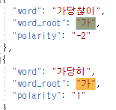
SNS 감정분석
content를 형태소로 나눈다.
- 파이썬 konlpy 라이브러리를 활용해 형태소 나누기
- 형태소: 의미를 가지는 최소단위
=> 사전이 형태소별로 이루어지지 않는다.
어근이 같지만 감정분석 수치는 다르다.
어근이 같지만 감정분석 수치는 다르다.
단어별로 문장을 다시 구축

Slide 5
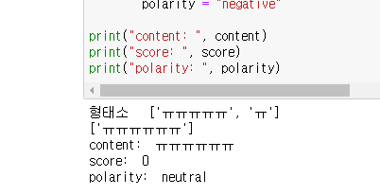

SNS 감정분석
2) 이모티콘 정리
- 특정 이모티콘이나 “ㅠㅠ” 와 같은 감정표현 단어가 중요하다.
- 개수가 넘어가면 인식을 하지 못함

Slide 6
To do
SNS 데이터 수집
- 데이터 수집 코드 작성 완료 축제 데이터 수집하는게 시간이
오래 걸림
2) SNS 감정분석 - 단어별로 문장을 다시 구축
- 이모티콘 정리

Slide 7
